Slide 1
工作总结汇报
2019
Work Summary Report
汇报人：刘晓敏

Slide 2
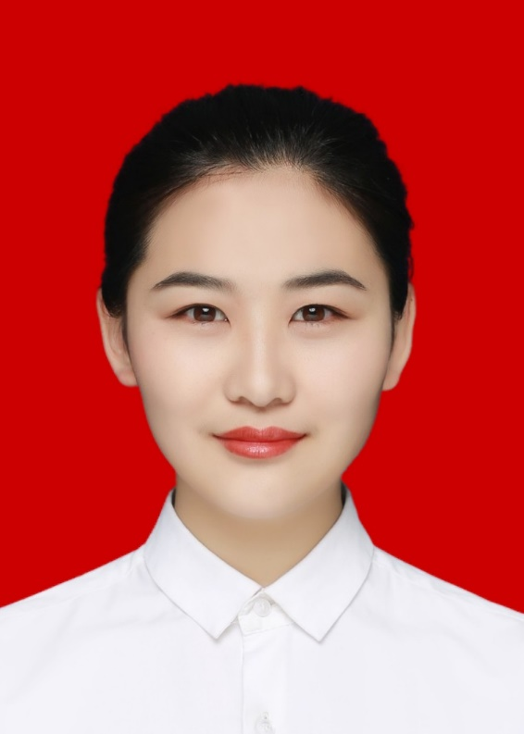
自我介绍
执行能力
策划能力
交际能力
工作经验
毕业院校：济宁学院
专 业：药品生物技术
刘晓敏
电话客服储备
现任职务：厚普七车间生产人员

Slide 3

Contents
目 录
1
主要工作内容
2
工作感悟
3
成就&不足
4
发展规划

Slide 4
工作回顾
人事部入职培训
包装工序学习
新员工车间培训
内包工序学习
仓库管理
5-6月
7-8月
9月
10月
11月
12月
内包工序学习、生产
新员工军训
公司级入职培训
内包工序生产
集体婚礼节目排练表演
厂庆节目排练表演
混合工序学习

Slide 5
工作内容
纸盒纸箱刻印外观检查
包装规格
药监赋码系统
全自动包装机
外观 密封性检查
装量差异控制
包装
内包
内外包材管理
日志记录发放 归档
文件流转
车间消息通知
写记录
仓管
总混
混合时间
混合均匀度

Slide 6

工作感悟
保证完成任务
服从领导
执行力
车间生产->保证质量
仓库管理->保证准确
客服中心->保证满意
责任感
用户思维：“想用户所想，解用户所难”
基本素质：主动 真诚
诚心、贴心、耐心、细心、舒心、爱心
服务意识

Slide 7

不足
工作经验不足
处理突发问题能力有提高但与前辈比还是比较低
勇攀高峰
不惧艰险

Slide 8
成就
工作
展望
学生->工作人
从学生向社会人转变、有责任有担当 想要干出个成绩
心态成长
工作
技能
制药萌新->制药人
学会熟练操作设备 得到前辈认可

Slide 9
发展规划
发现不足、及时弥补
工作当中发现自己的不足，就可以直接来弥补，我想在岗位上能够尽快适应，并且真的把他做好，做精
结合实践与书本，深入学习产品知识
具备更全面的药品知识为客服工作储备
继续提高全身素质
与领导沟通能力 处理突发问题的做法
工作能力 学习能力
做好当前的工作，积累经验
勤奋努力，活做的多了解的就多

Slide 10
THANKS

